Slide 1



VPLYV ŠACHTOVÝCH VTOKOVÝCH OBJEKTOV MVE NA HOMOGÉNNOSŤ RÝCHLOSTNÉHO POĽA
Ing. Lucia Bytčanková
Slovenská technická univerzita v Bratislave, Stavebná fakulta, Katedra hydrotechniky

Slide 2
Obsah prezentácie
Úvod – šachtové vtokové objekty
Materiál a metódy – fyzikálny model
Výsledky a diskusia
Záver – vyhodnotenie výsledkov

Slide 3
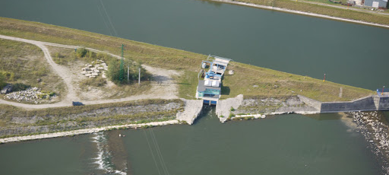
Šachtové vtokové objekty
zmena horizontálneho prúdenia na zvislé v šachte
kolmé zmeny smerov a ostré hrany
dodatočné využitie HEP
budovanie na vzdušných stranách zemných sypaných hrádzí
MVE Trenčianske Biskupice

Slide 4
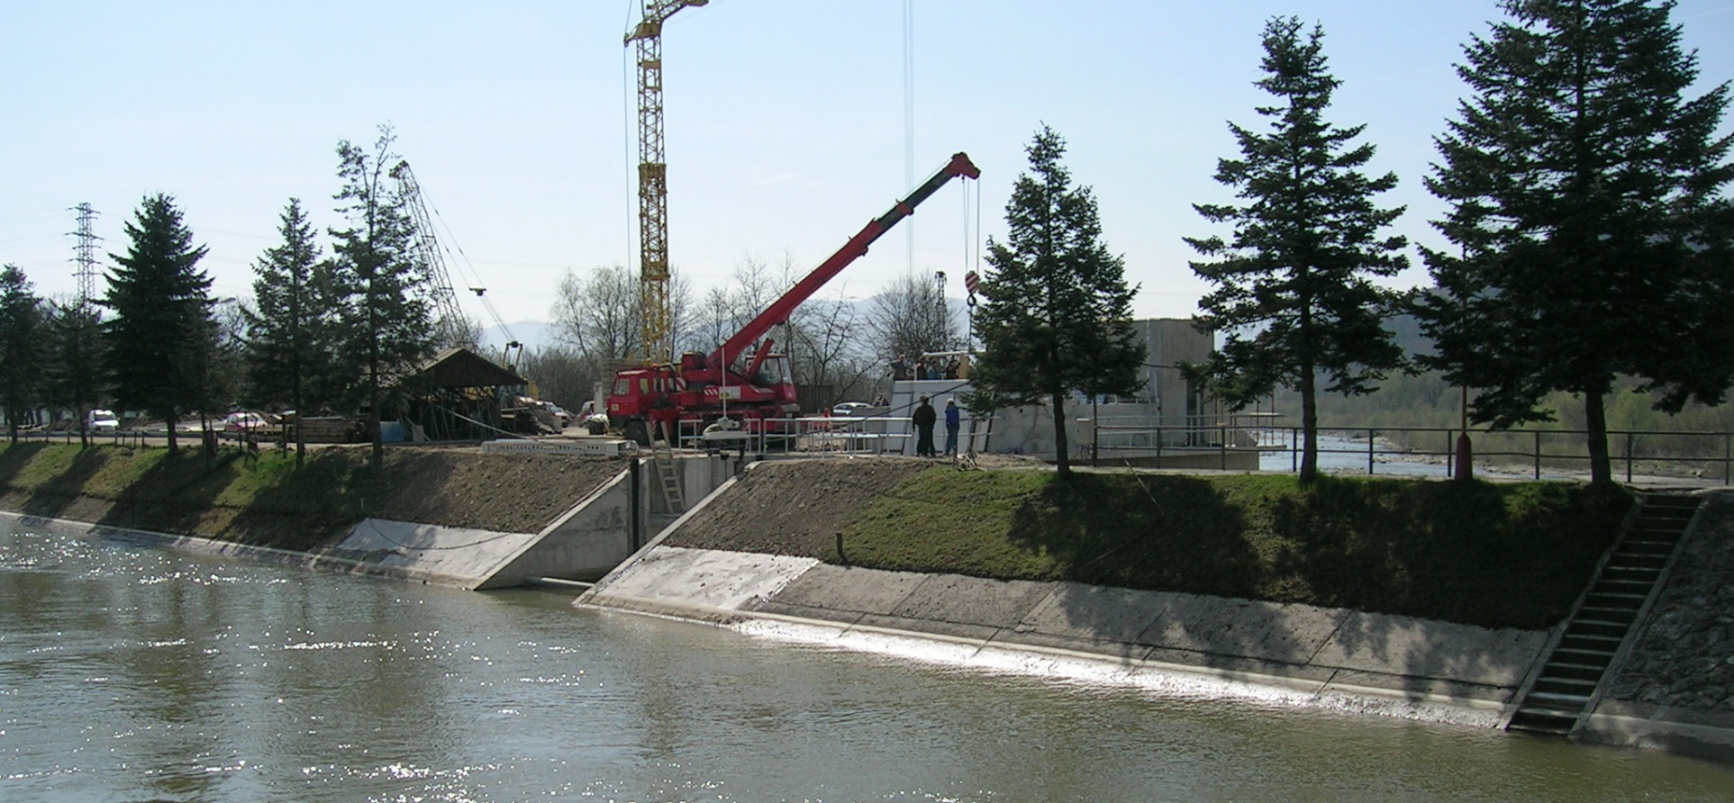
Šachtové vtokové objekty
horizontálne smerovanie kolmo na os hrádze
jednoduchá konštrukcia,
nízke investičné náklady
narušenie homogenity
rýchlostného poľa
Vtokový objekt Dolné Kočkovce

Slide 5
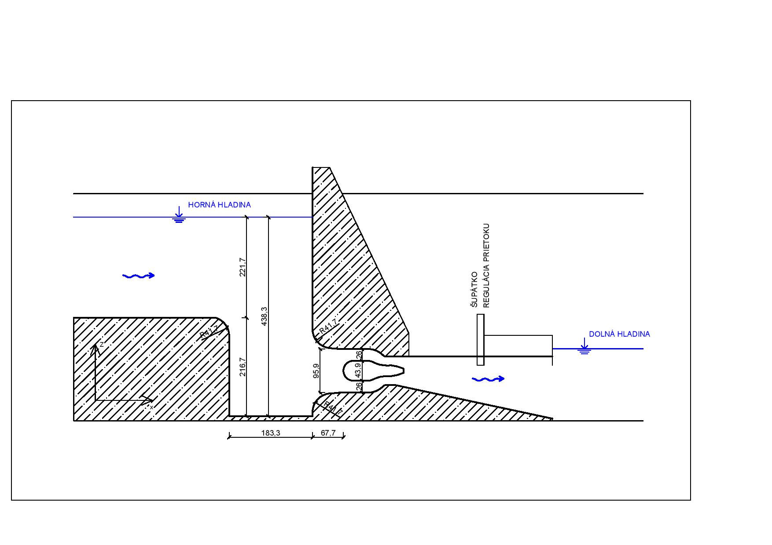
Fyzikálne modelovanie
sklopný žľab hydrotechnického laboratória – šachtový vtokový objekt
MVE Dobrohošť M 1:30
vhodné na výskum tvorby vírov a strhávania vzduchu
Fyzikálny model MVE Dobrohošť

Slide 6
Fyzikálne modelovanie
Výpočet mierok šachty v žľabe
Výpočet prietoku v žľabe
Výpočet parametrov šachty v žľabe

Slide 7
Fyzikálne modelovanie
rôzne metódy na meranie rýchlostného poľa
UVP (Ultrasound Velocity Profile)
PIV (Particle Image Velocimetry)
LDA (Laser Doppler Anemometry)
dokonalý prehľad nedostupných miest (kolená potrubných systémov, prúdenie v okolí lopatiek turbín a čerpadiel, priebeh rýchlostí pri obtekaní telies v aerodynamických tuneloch, mapovanie rýchlostných polí v potrubných systémoch a pod.)

Slide 8
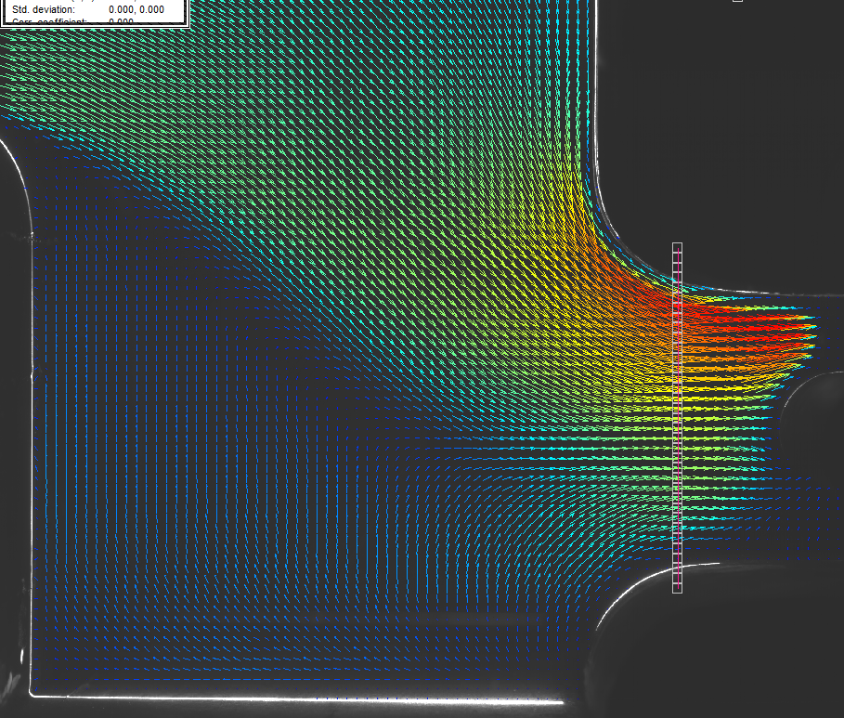
PIV (Particle Image Velocimetry)
vhodná metóda na meranie fyzikálneho modelu
reflexné častice odrážajúce laserový lúč
vizualizácia prúdenia s vektorovou
mapou rýchlostného poľa
obrazy zaznamenávané po dvoch
pulzoch
vyhodnotenie informácii o zmene polohy v čase
Vektorové rýchlostné pole s meraným profilom

Slide 9
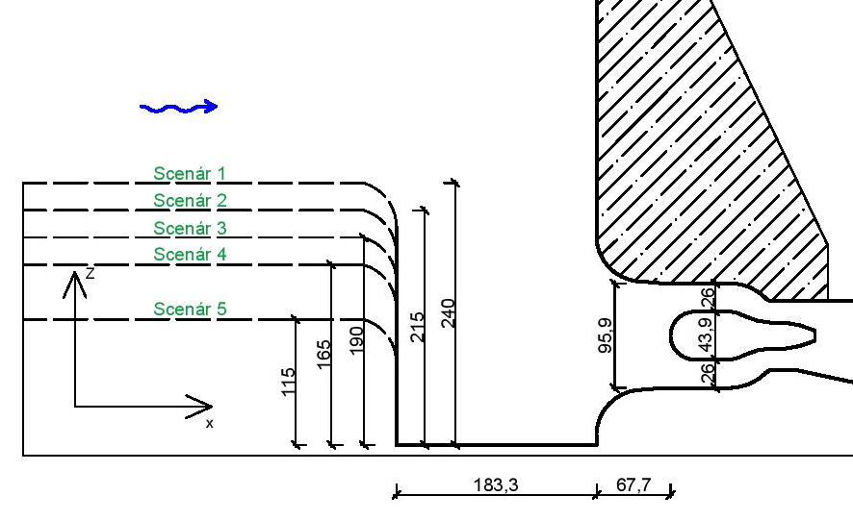
Fyzikálny model šachtového vtokového objektu
5 scenárov
Fyzikálny model so zvolenými scenármi

Slide 10
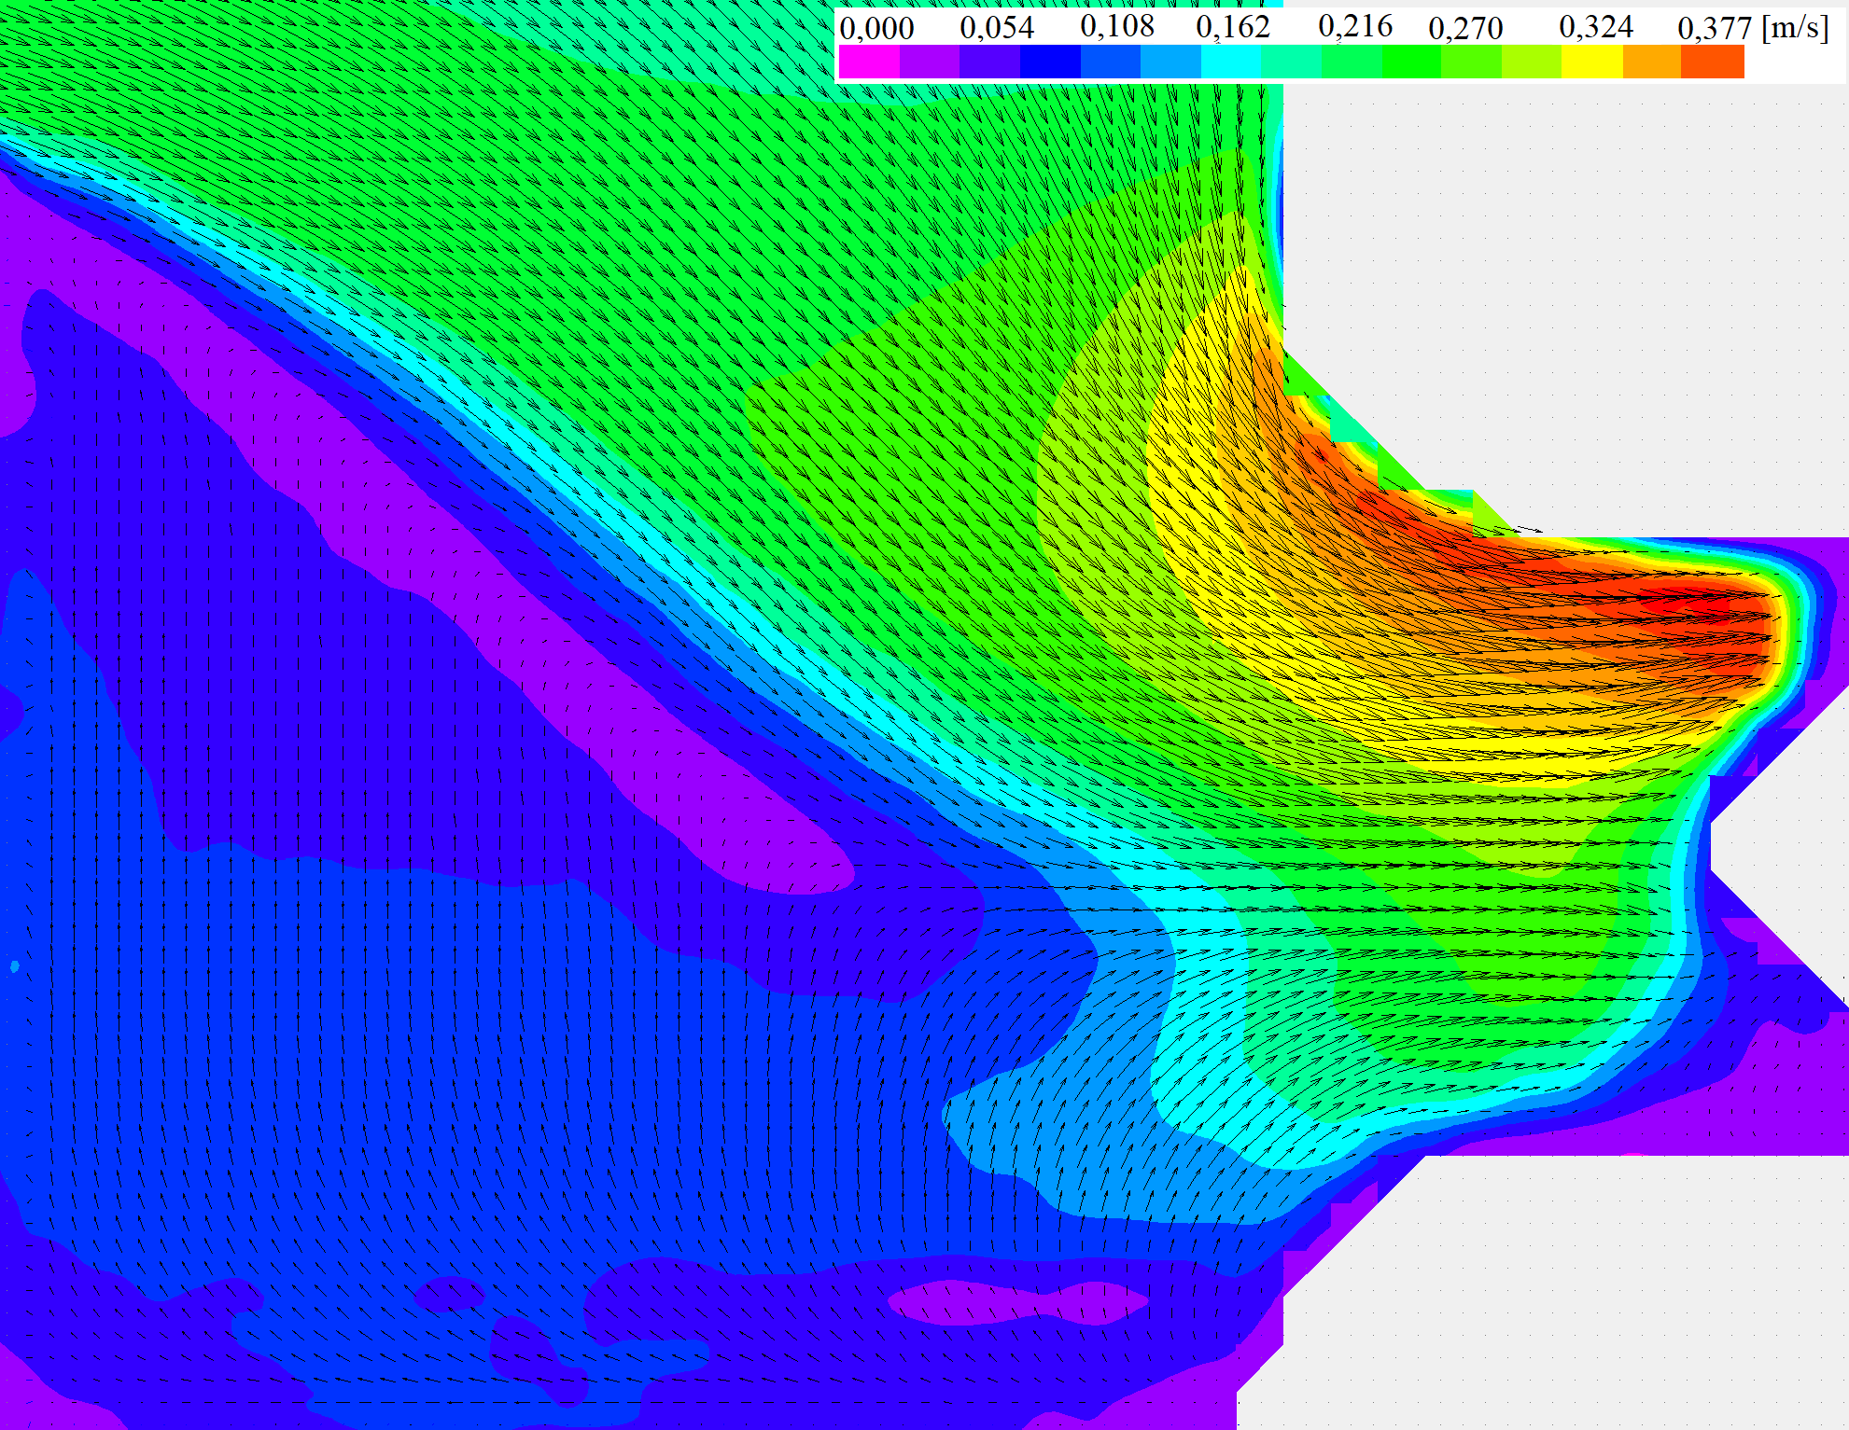
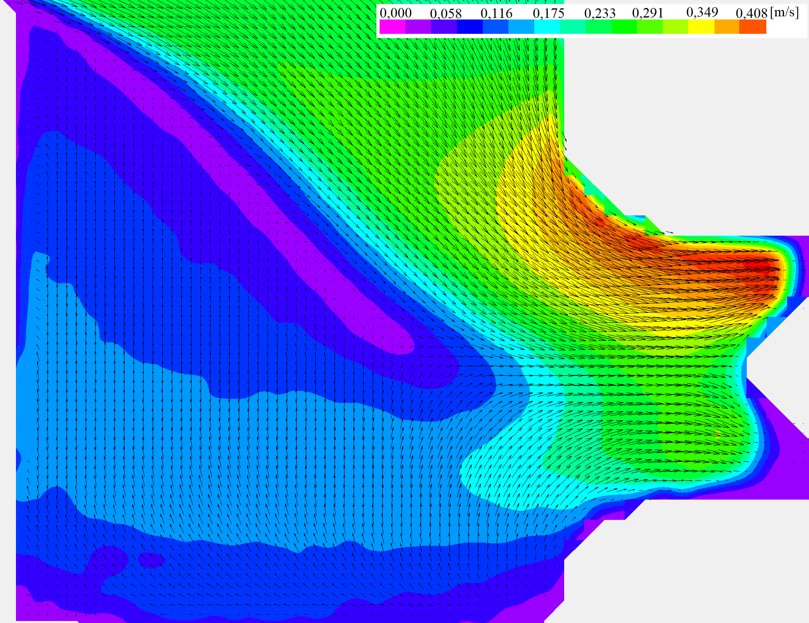
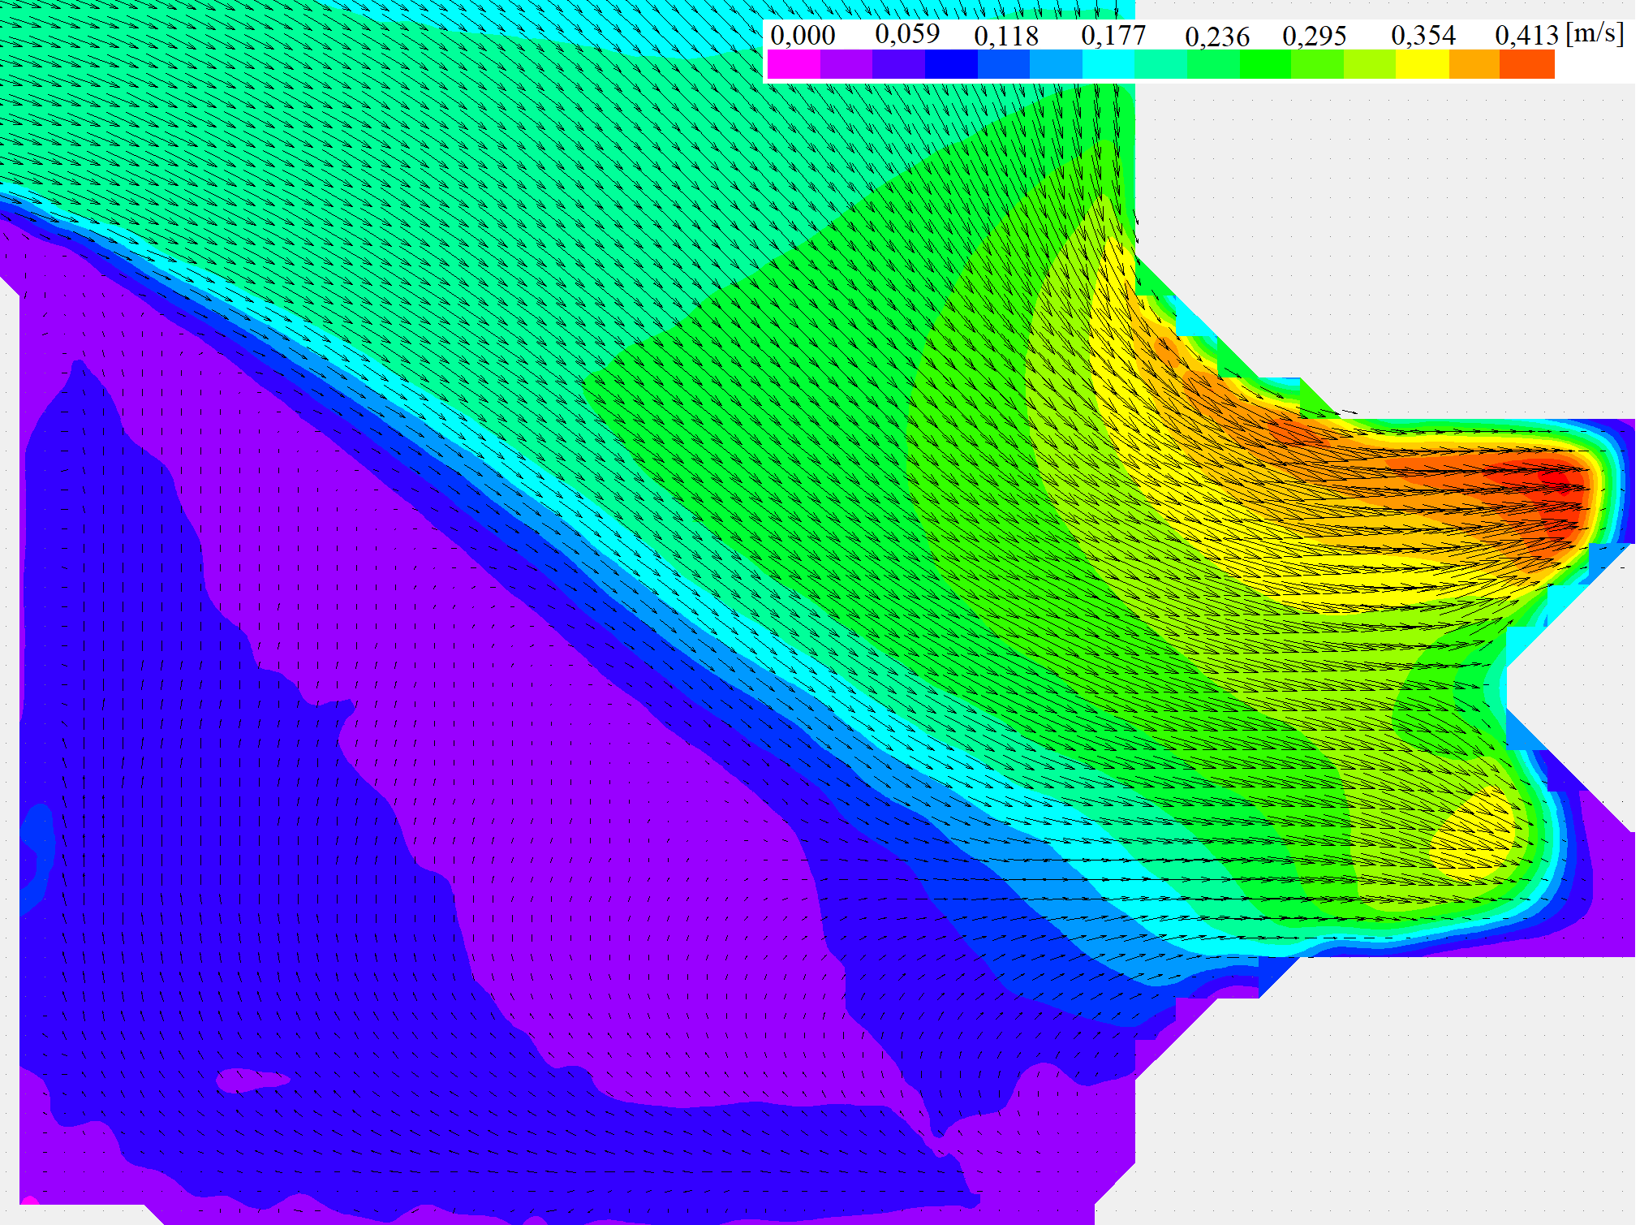
Výsledky a diskusia
Scenár 2 – hĺbka šachty 215 mm
Scenár 1 – hĺbka šachty 240 mm
Scenár 3 – hĺbka šachty 190 mm

Slide 11
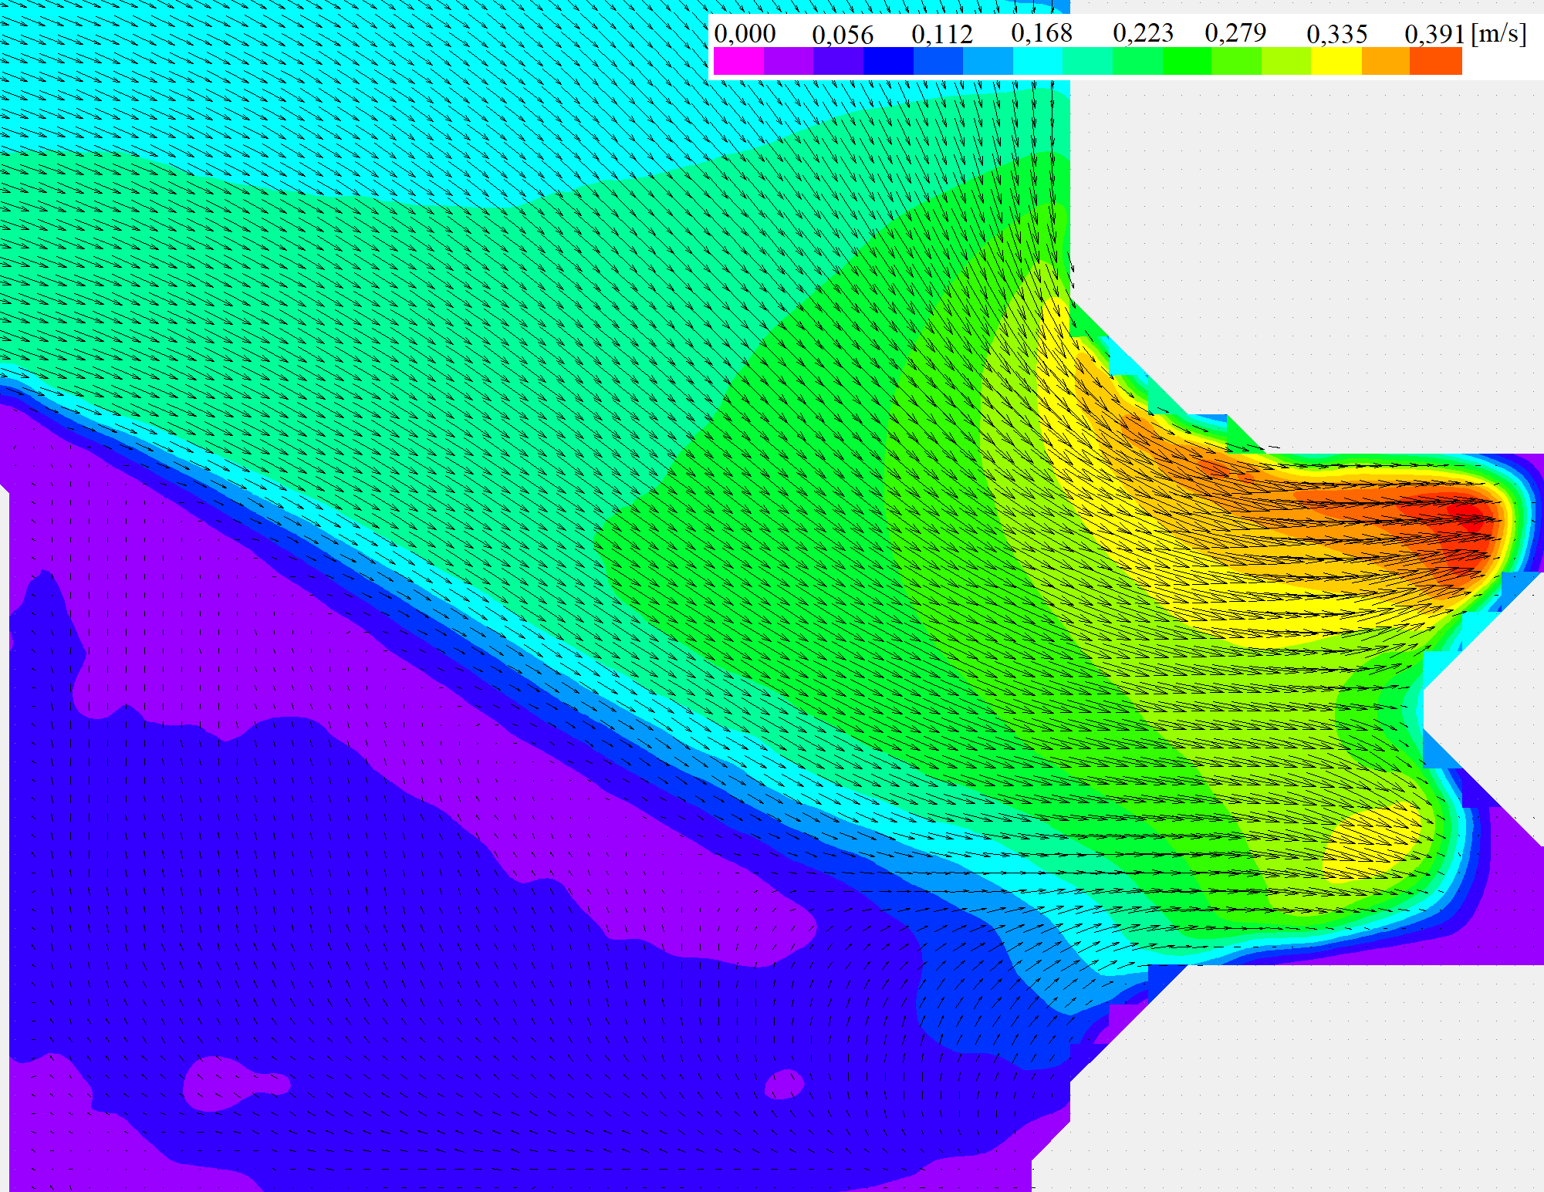
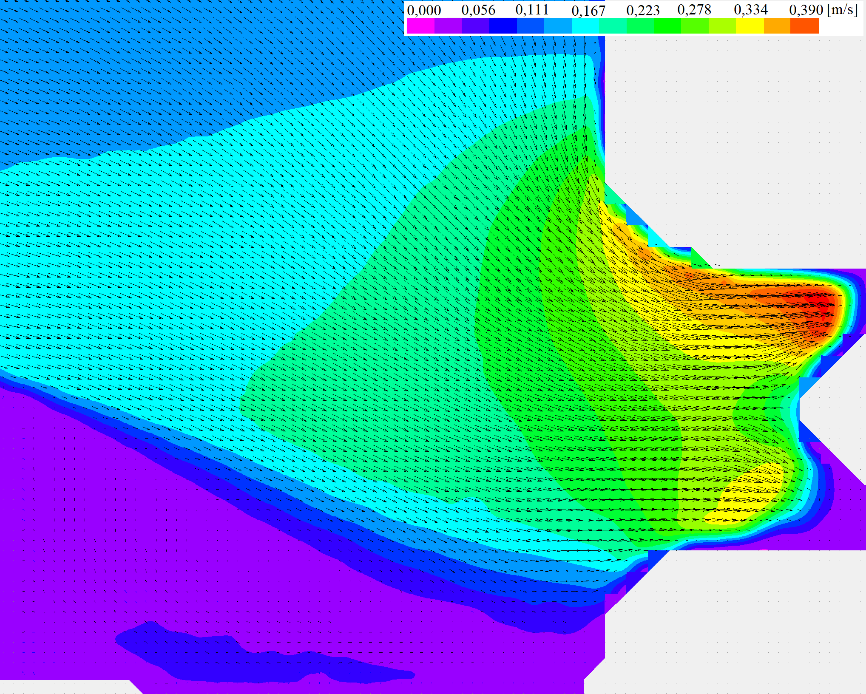
Výsledky a diskusia
Scenár 4 – hĺbka šachty 165 mm
Scenár 5 – hĺbka šachty 115 mm

Slide 12
Výsledky a diskusia
Závislosť hĺbky šachty k pomeru rozloženia prietoku do turbín
Rozdelenie rýchlostí prúdenia v pozorovanom profile

Slide 13
Záver
posúdenie šachtového vtokového objektu na základe hĺbky šachty
pozorovanie rýchlostného poľa na vtoku do turbín a rozloženie prietoku medzi turbíny
nerovnomerné rozloženia rýchlostí prúdenia
nerovnomerné rozdelenie prietoku do turbín

Slide 14
Ďakujem za pozornosť

